Slide 1
ADP cho hệ tuyến tính
Approximate dynamic programming
for Linear System

Slide 2
VERSION | DATE | DETAIL | AUTHOR | REVIEW
1.00 | 02/27/2020 | Quick guide to master ADP

Slide 3
Overview
Bài toán
Thuật toán
Cài đặt
Ví dụ

Slide 4









1. Bài toán
Xét hệ tuyến tính liên tục:
Trong đó:
Xét bài toán điều khiển tối ưu tuyến tính LQR, trong đó bộ đk phản hồi có dạng:
Hàm mục tiêu (cost function) cần tối thiểu có dạng:
Cũng được viết như sau:
Nghiệm tối ưu của bài toán: với P tính từ phương trình đại số Riccati:

Slide 5
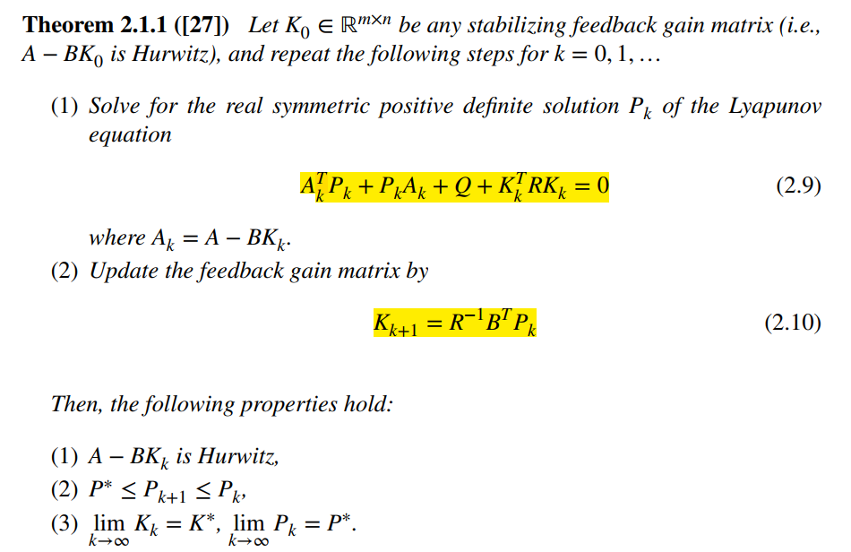
1. Bài toán
Phương trình Riccati là phương trình phi tuyến và rất khó để giải. Ngoài ra cần biết rõ mô hình hệ thống (các ma trận A,B) để nghiệm có ý nghĩa.
Một số thuật toán lặp được phát minh để giải pt Riccati, tuy nhiên vẫn yêu cầu một mô hình chính xác của hệ. Vd thuật toán của Kleinman

Slide 6


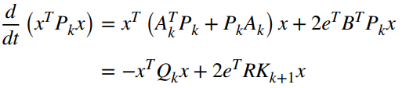





2. Thuật toán
ADP là thuật toán để tìm nghiệm pt Riccati (bộ đk tối ưu) mà không cần đến một mô hình chính xác của hệ.
Xét bộ đk có dạng:
Tín hiệu nhiễu e được đưa vào nhằm mục đích tối ưu toàn cục
Thay vào pt vi phân mô tả hệ:
Lấy đạo hàm hàm mục tiêu dọc theo quỹ đạo này:
Tích phân nó lên trong khoảng
Phương trình lặp này gọi là on-policy iteration

Slide 7
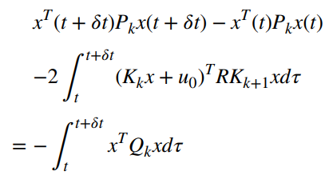
2. Thuật toán
Cùng với on-policy, off-policy iteration cũng được sử dụng thường xuyên, mỗi thuật toán lại có những ưu nhược điểm riêng.
Trong off-policy, bộ đk là:
Khi đó, thay lại vào các pt trên, ta có phép lặp:
Việc thảo luận tính chất, sự khác nhau giữa hai thuật toán sẽ được viết ở slide khác.

Slide 8


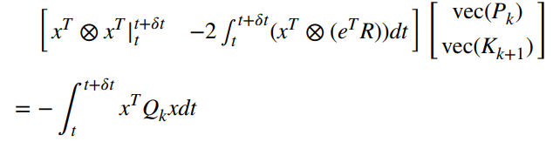

3. Cài đặt
Để thuận tiện cho việc cài đặt thuật toán, ta đưa vào khái niệm tích Kronecker. Như sau:
Ta có:
Thuật toán lặp ADP trở thành:
Hoặc viết dưới dạng ma trận:

Slide 9
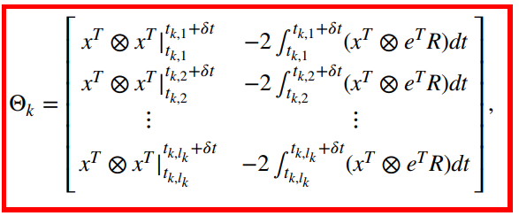
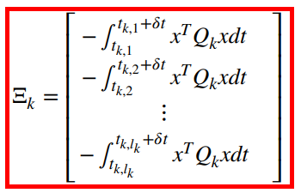
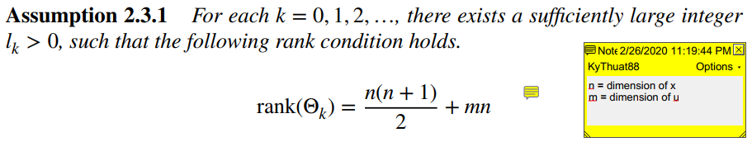
3. Cài đặt
Trong đó:
Để thỏa mãn điều kiện có nghiệm duy nhất của pt Riccati, ta cần đưa ra điều kiện để pt ma trận này có thể giải được:
Đó là:

Slide 10
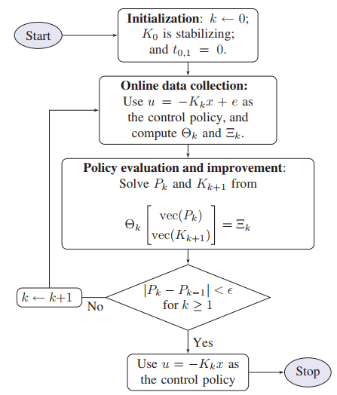
3. Cài đặt
Việc lặp sẽ dừng lại khi sự sai khác giữa nghiệm k và nghiệm k+1 nhỏ hơn một giá trị giới hạn cho trước (threshold).

Slide 11
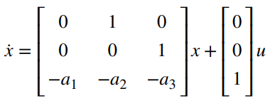
4. Ví dụ
Xét hệ bậc 3 có phương trình trạng thái như sau:
Trong thuật toán on-policy iteration, điều kiện cần là giá trị khởi tạo ban đầu của bộ đk K phải làm hệ ổn định. Ở đây ta chọn a1 = 0.1, a2 = 0.5, a3 = 0.7, dễ thấy A,B là ma trận Hurtwiz lên chỉ cần khởi tạo
K = [0 0 0] là được.
Toàn bộ quá trình xây dựng mô hình và mô phỏng được thực hiện trong video và file Simulink đính kèm (RADP_LinearSystem.slx).

Slide 12
4. Ví dụ

Slide 13
REFERENCES
Robust Adaptive Dynamic Programming – Yu-jiang 2017
http://yu-jiang.github.io/radpbook/

Slide 14
THANK FOR
YOUR WATCHING !!!

